Slide 1
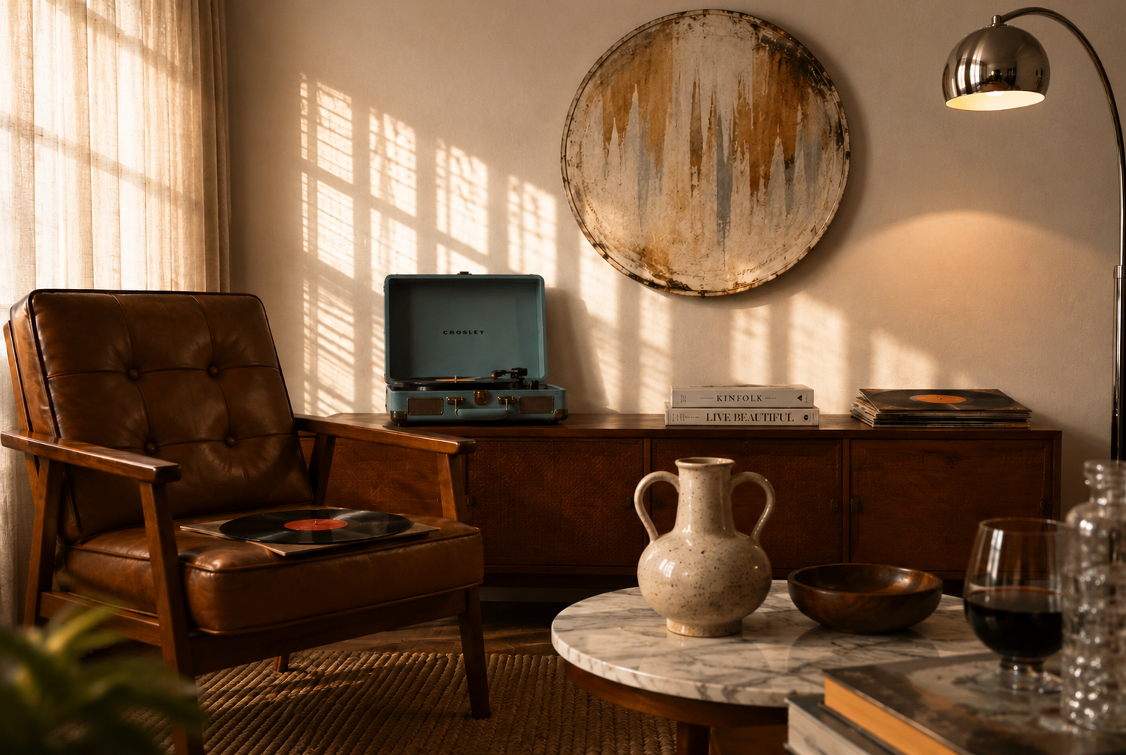
HORA DORADA
PROP HOUSE
SOLICITUD HD-2026
Cotización estimada
COTIZACIÓN PARA ANA MARTÍNEZ
Esta cotización no aparta inventario hasta confirmación de Hora Dorada.
Props seleccionados
Resumen para revisión por WhatsApp
CLIENTE
SALIDA
REGRESO
DÍAS COBRADOS
Ana Martínez
06 Jun 2026
08 Jun 2026
1 día
PROP
CÓDIGO
CANT.
RENTA
IMPORTE
Sillón cuero vintage
MO-014
1
$300
$300
Decoración
Canasta grande natural
DE-002
1
$50
$50
Arte / textura
Maceta color blanco
DE-009
1
$70
$70
Accesorio
Subtotal
$420 MXN
IVA 16%
$67 MXN
Anticipo sugerido
$97 MXN
Total estimado
$487 MXN
El día de salida y el día de regreso no se cobran por práctica de la industria. Cotización sujeta a disponibilidad final y confirmación por WhatsApp.
81 1716 0541 · @horadoradaprophouse
Hora Dorada Prop House

